Slide 1
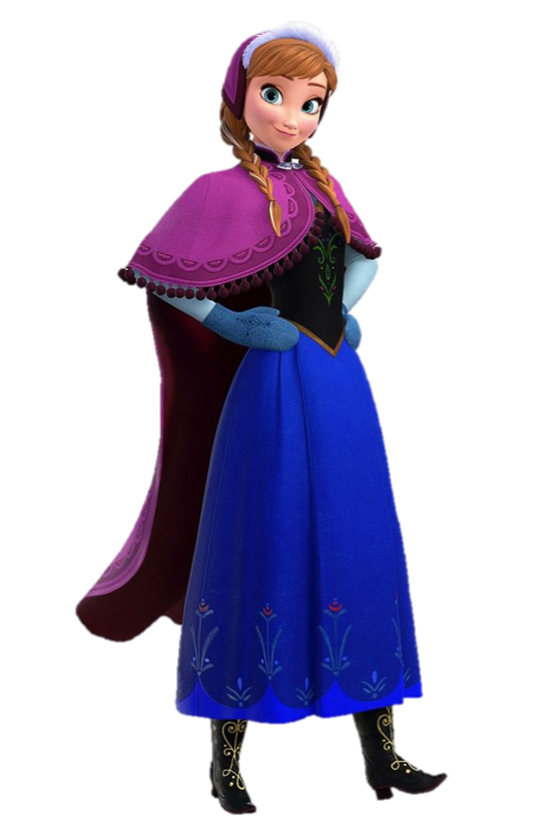
Te invito
A Mi Fiesta
Notes:
Mas invitaciones en video en: www.videoinvita.com

Slide 2
Lupita
Mis 9 Años
Notes:
Mas invitaciones en video en: www.videoinvita.com

Slide 3
Te invito a mi Cumpleaños..!!!
Sábado 8
de Octubre
A las 4:30 pm.
En Local comunal San Francisco
Notes:
Mas invitaciones en video en: www.videoinvita.com

Slide 4
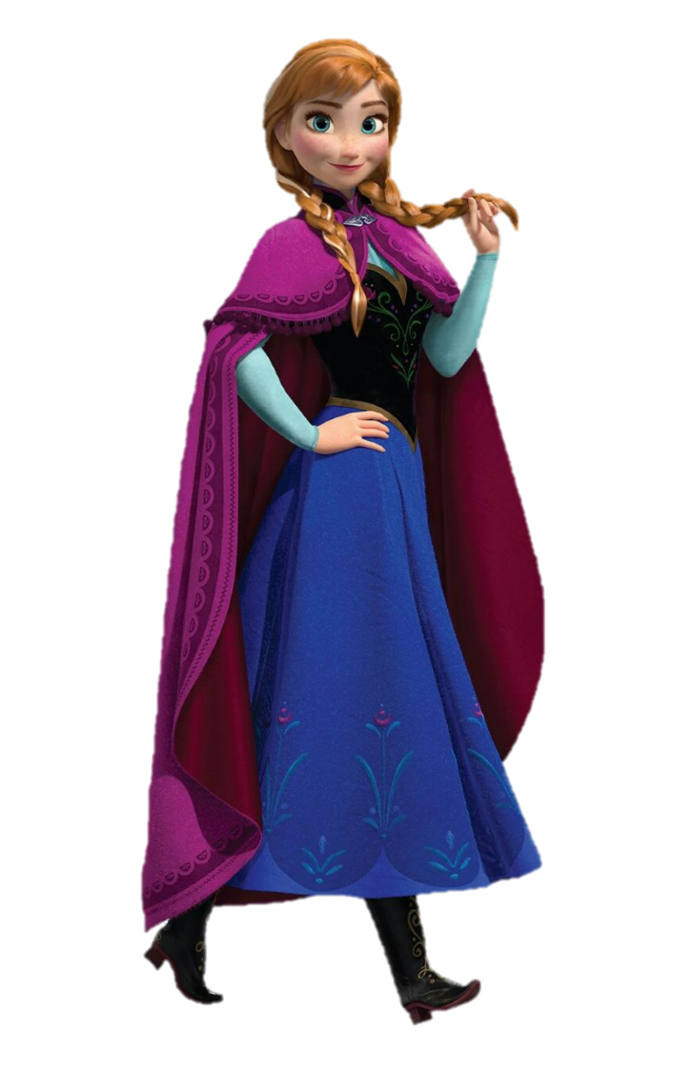
Lupita
Mis 9 Años
NO FALTES….!!
Notes:
Mas invitaciones en video en: www.videoinvita.com

Slide 5
Crea invitaciones en:
www.robnei.net
Notes:
Mas invitaciones en video en: www.videoinvita.com

